Slide 1

Syntactically Awesome Style Sheets Sözdizimsel Müthiş Stil Sayfaları

Slide 2
Sass, CSS’i programlama dili gibi kullanarak daha okunaklı ve kolay kod yazmamıza yardımcı olan Css ön işlemcisidir. Ruby ile geliştirilmiştir. Css de bulunmayan pek çok özellik barındırır.
Bunlardan bazıları:
İç içe yapılar
Fonksiyonlar
Koşullar
Döngüler
Kalıtım’dır
SASS NEDİR?

Slide 3
Tarayıcılar direk olarak Sass’ı yorumlayamazlar.
Tarayıcıların anlayabilmesi için Sass dosyaları csse dönüştürülmelidir.
Dönüştürme sonucu ortaya çıkan css dosyasını kullanabiliriz.
Tarayıcılar ve Dönüştürme
Arayüz | CLI
Koala | Sass cli
Compass | gulp

Slide 4
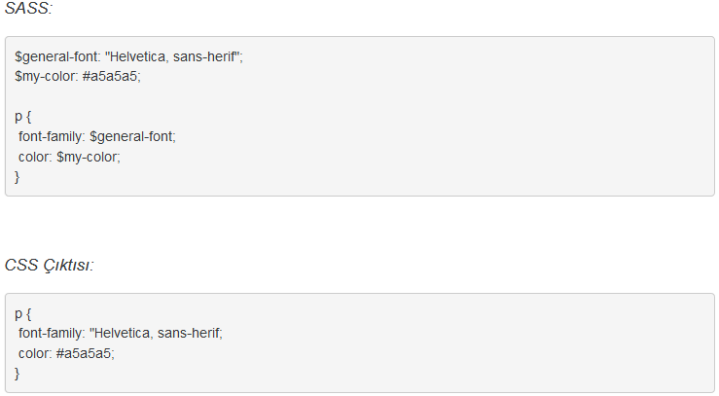
Değişkenler:

Slide 5
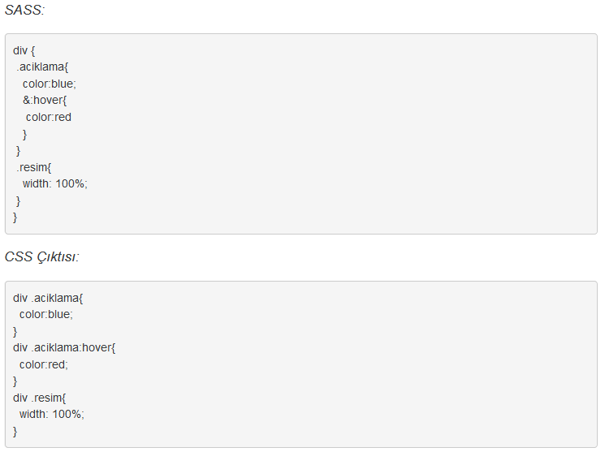
İç içe Yapılar
// & sembolü bulunduğu parenti simgeler

Slide 6
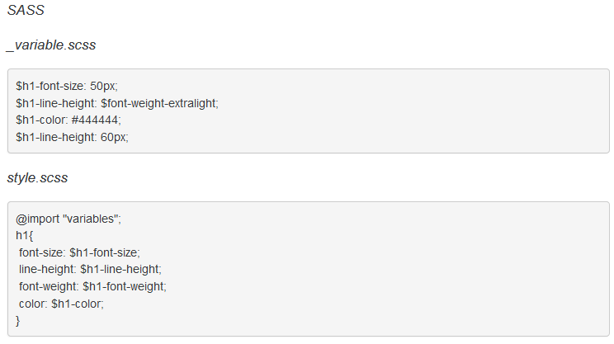
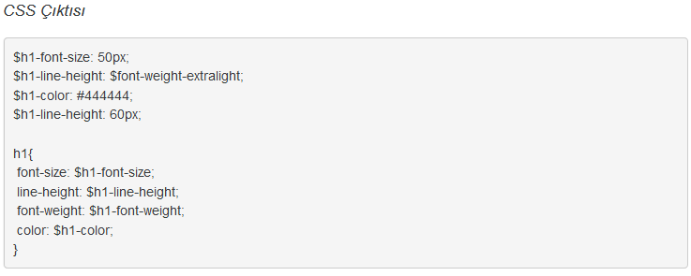
içe aktarım - import
Kısmi dosyaların _ ile başlanması önerilir.Bu işaret o dosyanın import edileceği anlamına gelir ve bu dosyalar herhangi bir dosyadan import edilmediği takdirde csse dönüştürülmez sass dönüştürücü bu dosyaları atlar.

Slide 7
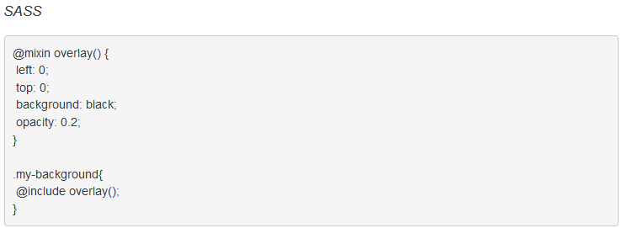
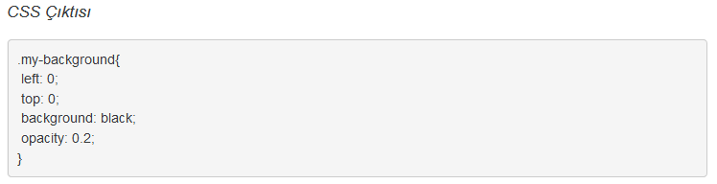
Mixins
Parametrede alabilir

Slide 8
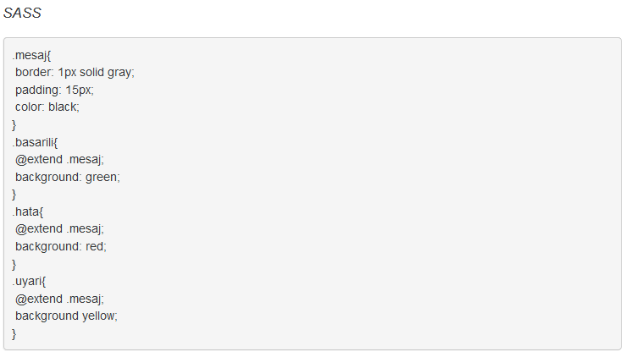
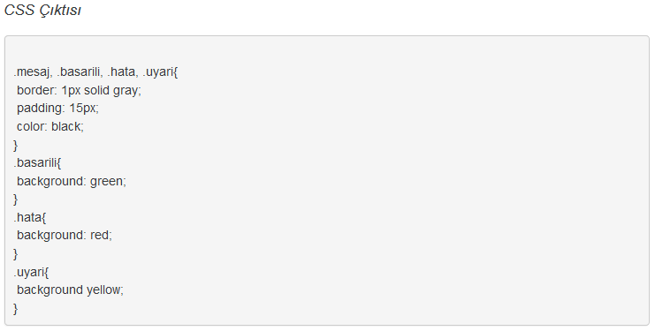
Kalıtım

Slide 9
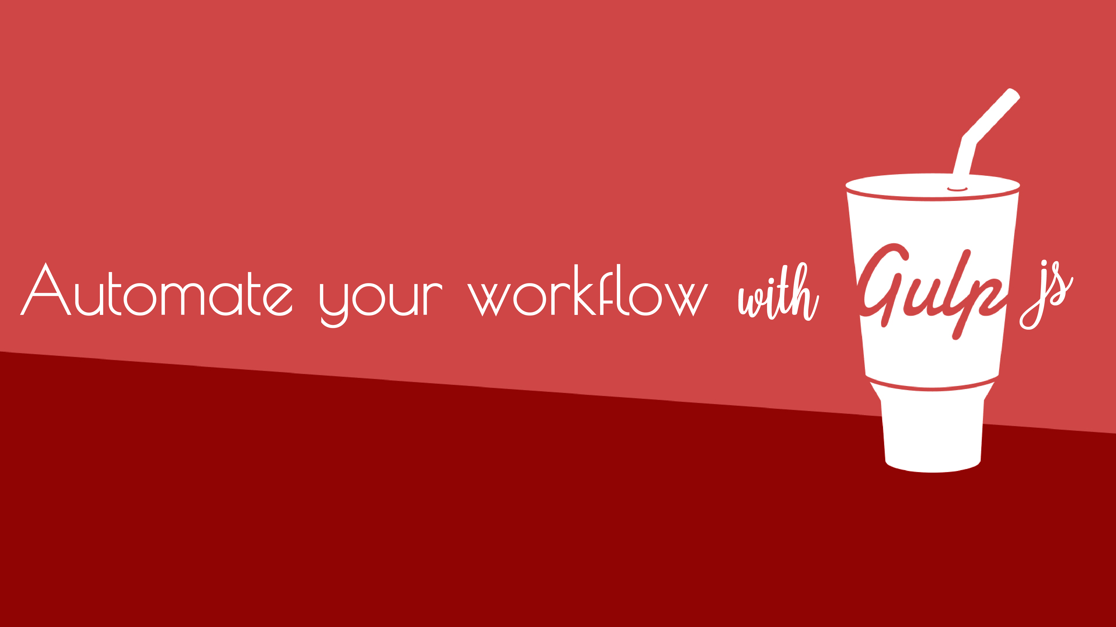
GULP – TASK MANAGER
İş akışını otomatikleştiren nodejs tabanlı javascript aracıdır.
Sürekli tekrar eden ve uzun uğraş gerektiren işlemleri gulp.js pluginleri ile otomatikleştirebiliriz.

Slide 10
Bize sağladığı yararlar
CSS ve JavaScript dosyalarını minify edebiliriz.
JavaScript dosyalarını Uglify edebiliriz.
Watcher kurarak istediğimiz dosyadaki değişiklikleri izleyebiliriz.
HTTP Web Sunucu ortamı oluşturabiliriz ve projemizi sunucuda run’layabiliriz.
Değişiklik olduğunda tarayıcıda yenileme yapabiliriz.

Slide 11
Nasıl Kullanılır?
Gulp.js i kullanabilmek için Nodejs’in yüklü olması gerekmektedir.
Nodejs ve node paket yöneticisi Npm’i kurduktan sonra gulp-cli global olarak kurmalıyız
Set-ExecutionPolicy -Scope "CurrentUser" -ExecutionPolicy "Unrestricted"
Daha sonra projemize Gulp.js’i dahil ediyoruz.
Projemizin ana dizininde gulpfile.js isiminde dosya oluşturup taskleri yazmaya başlayabiliriz.

Slide 12
Gulp Fonksiyoları
Src
Pipe
Dest
Series
Parallel
Watch

Slide 13
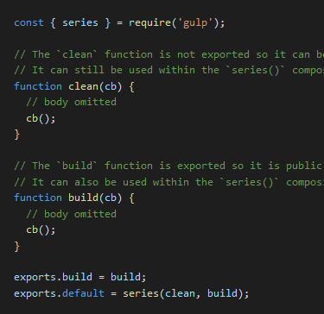
Task
Gulp’un yapacağı işlemlere task adı verilir.
Task’ler ikiye ayrılır;
Public Task
Private Task

Slide 14


Popüler Pluginler
Gulp-sass
Browser-sync
Gulp-cssnano
Gulp-if
Gulp-file-include
Gulp-uglify
Gulp-useref-plus
Gulp-replace
Gulp-cached
Gulp-rename
Gulp-npm-dist
Del

Slide 15
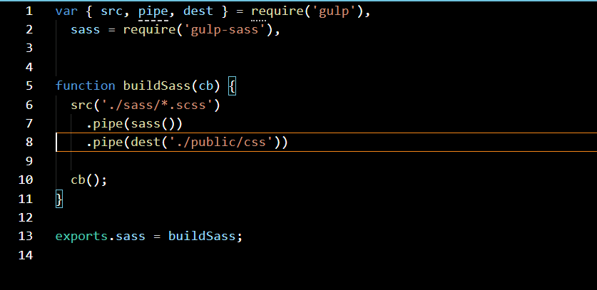
Task Örnekleri

Slide 16
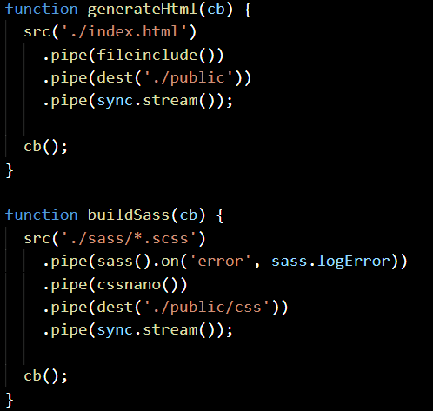
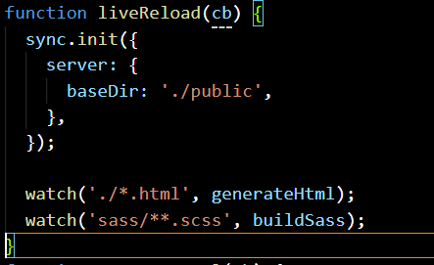
Task Örnekleri

Slide 17
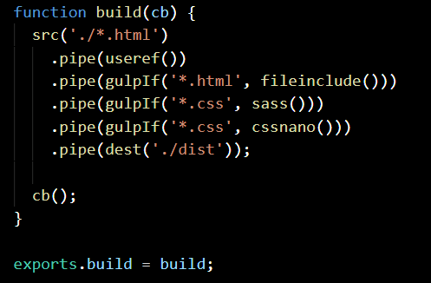
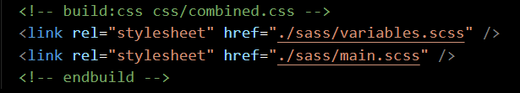
Task Örnekleri

Slide 18
SON

